Slide 1
Erfahrungen aus dem Krisengebiet
Christian Zeier, Freier Journalist BR

Slide 2
Zurück aus Sierra Leone
Reaktion der Behörden
Kontaktaufnahme durch BAG
Gespräch mit Kantonsarzt
Reaktion am Arbeitsplatz
«Redaktionsverbot» für 3 Wochen
Privat
Vorsicht und Angst, aber auch Interesse und Verständnis
Schwer zu verstehen: irrationale Furcht in der Schweiz
Illustration: Sonntagszeitung

Slide 3
Aktuelle Situation
Lage Anfang Oktober (WHO Situation Report, 1.10.2014)
Sierra Leone: 2304 Ebola-Fälle, 622 Tote (bestätigt, wahrscheinlich und vermutet)
Szenarien für Westafrika: Bis Januar zu Ende (best case) oder 1,4 Millionen Fälle (worst case)
Zwei Monate später (10.12.2014)
Sierra Leone: 7897 Ebola-Fälle, 1768 Tote
Situation verbessert, aber UNMEER hat Ziel per 1. Dezember verfehlt: Es sind nich 70% der Patienten unter Behandlung und nicht 70% der Toten sicher beerdigt
Problemzonen: Ländliche Gebiete in Sierra Leone, Gebiet um Makeni (Bombali)

Slide 4
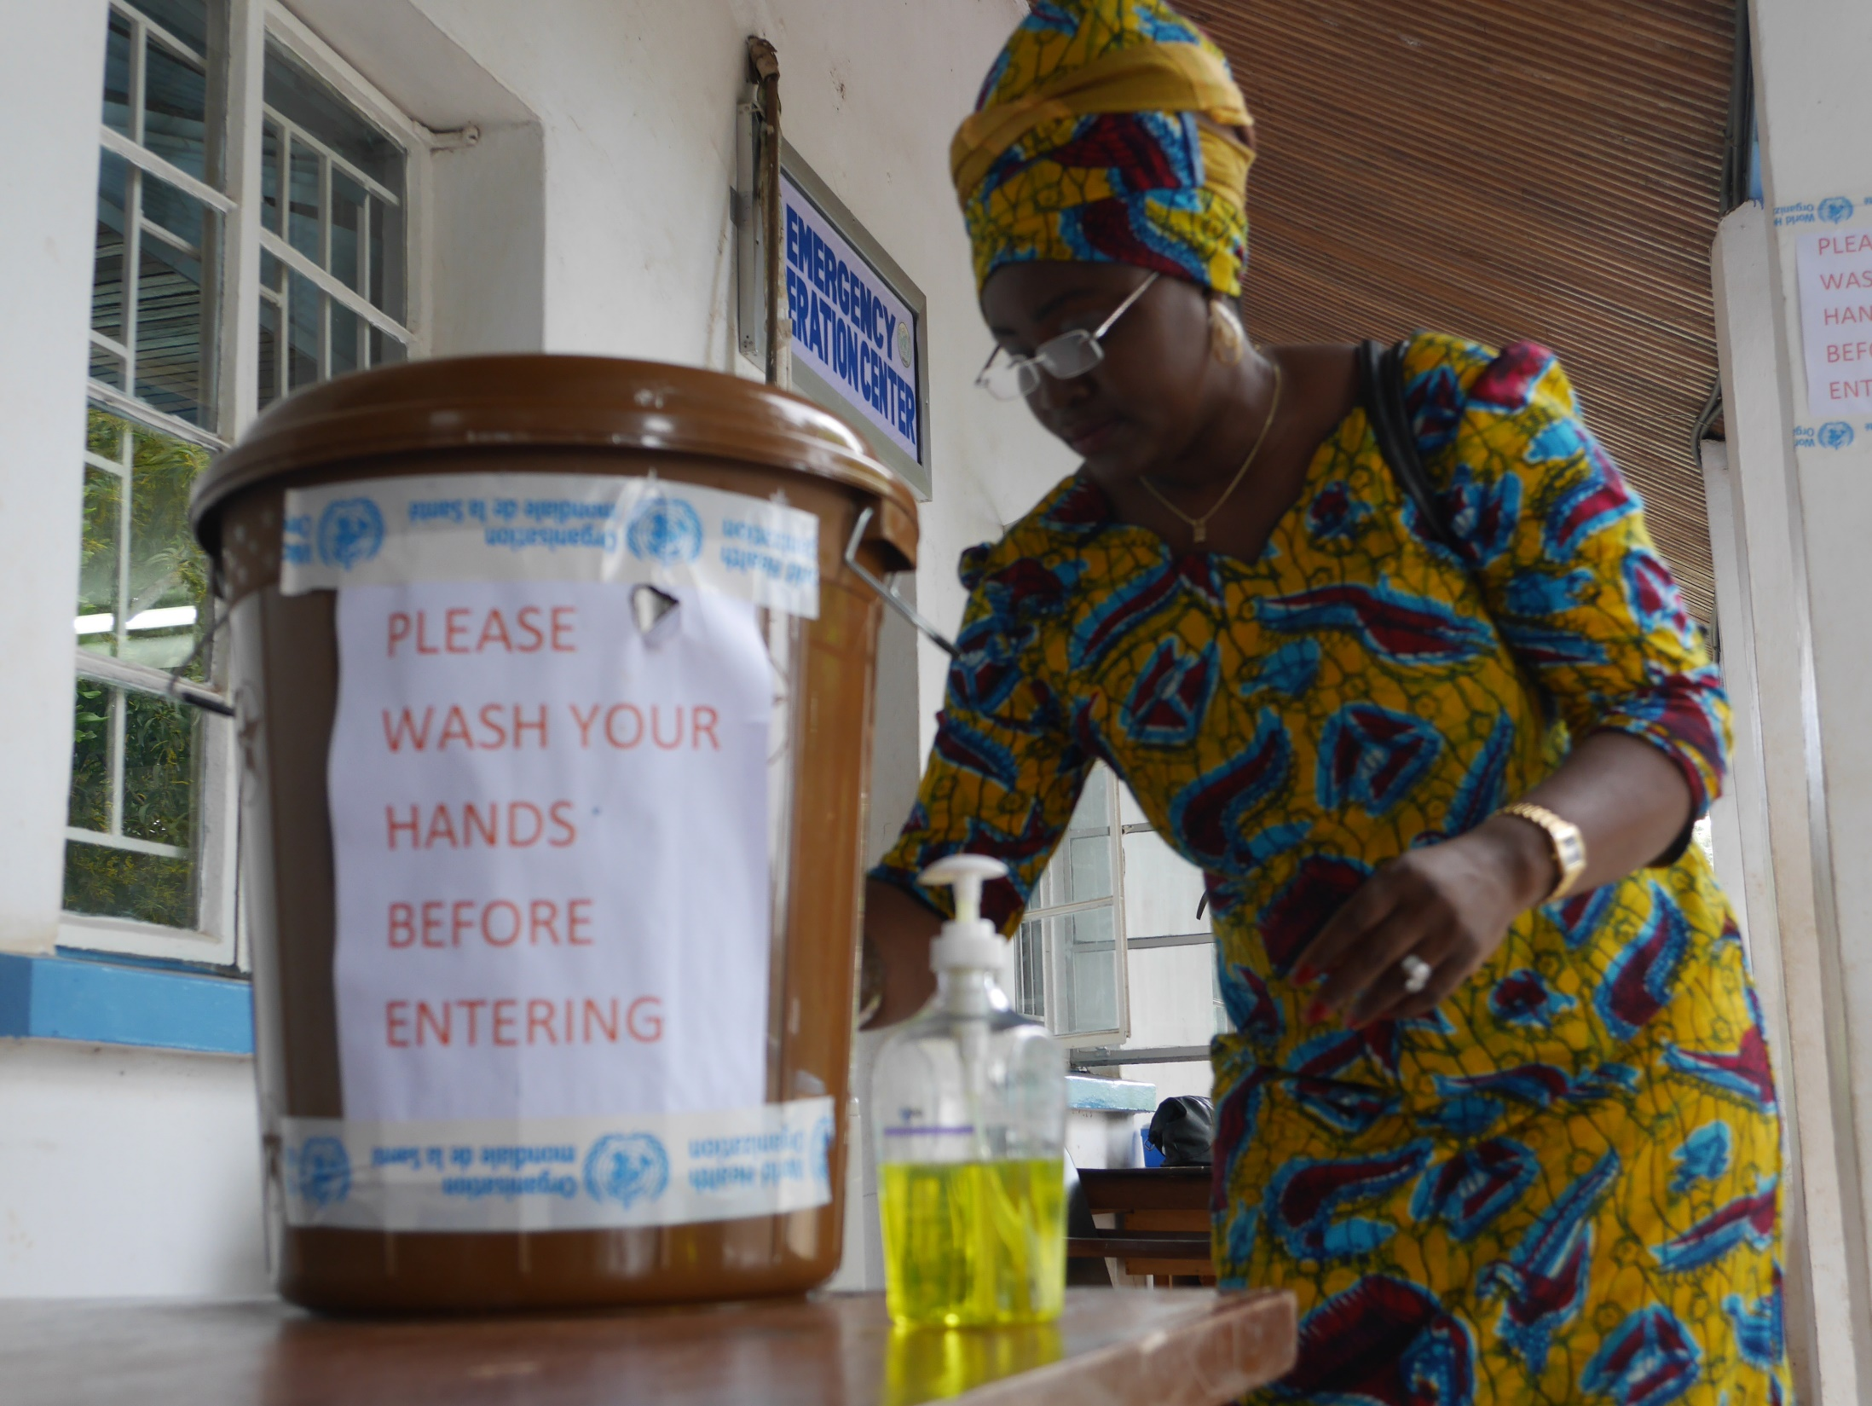
«Vor dem Eintreten bitte Hände waschen»
Alltag in Freetown

Slide 5
Unterwegs in Sierra Leone
Alltag im Ebola-Gebiet
Sichtbar: Temperatur-Kontrollen, Chlorwasser
Kein Händeschütteln, keine Umarmungen
Aber: kein Kriegsgebiet o.ä., das Leben geht weiter
Eigene Vorsichtsmassnahmen
Wer grundsätzliche Regeln befolg, lebt sicher
Desinfektionsmittel, 3 mal täglich Fiebermessen
Wichtiger als alles andere: Planung & Vorsicht (Kontakt, Transport usw.)

Slide 6
Strategie zur Eindämmung der Epidemie
Sensibilisierung der Bevölkerung
Sichere Beerdigungen der Toten
Infrastruktur zur Behandlung der Infizierten

Slide 7
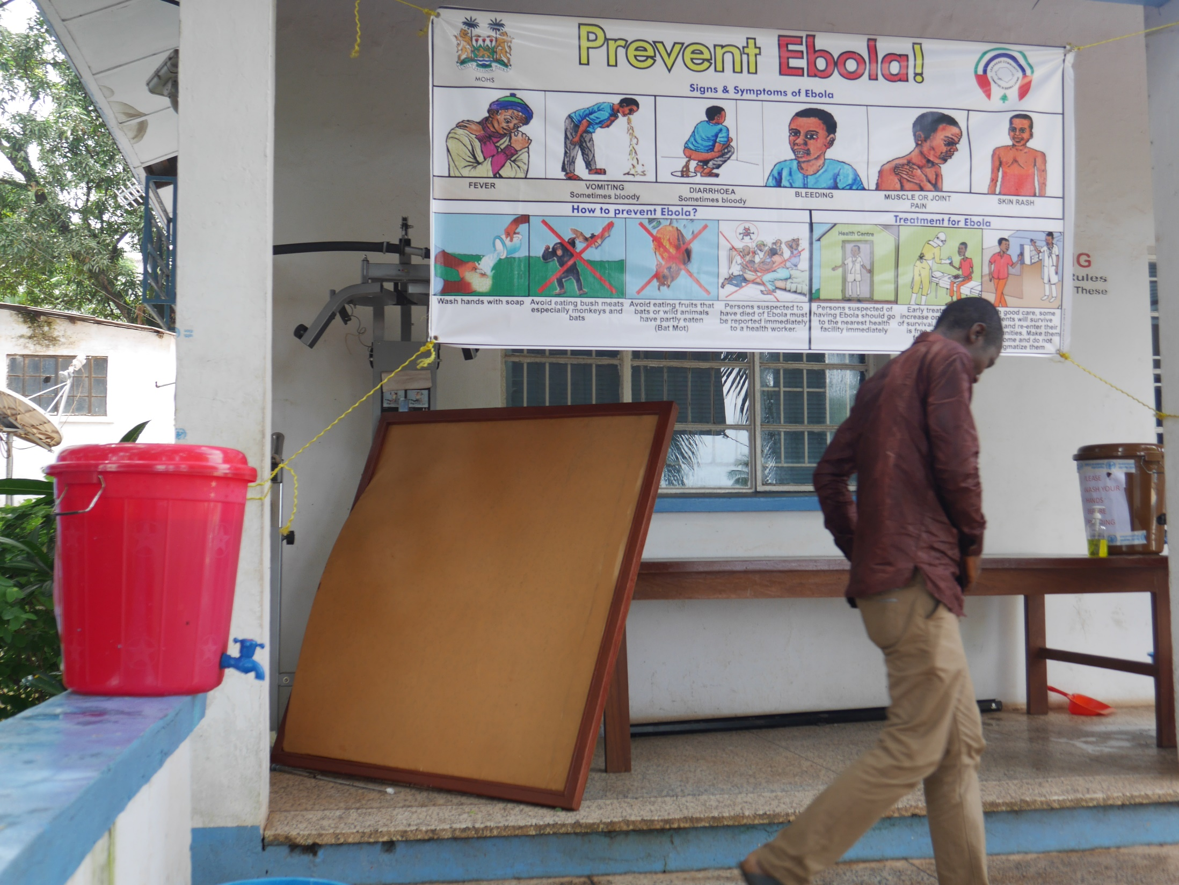
«Beugen Sie Ebola vor!» Plakat mit Symptomen und Ratschlägen in Freetown

Slide 8
Strategie zur Eindämmung der Epidemie
Infrastruktur zur Behandlung der Infizierten
Sichere Beerdigungen der Toten
Sensibilisierung der Bevölkerung

Slide 9
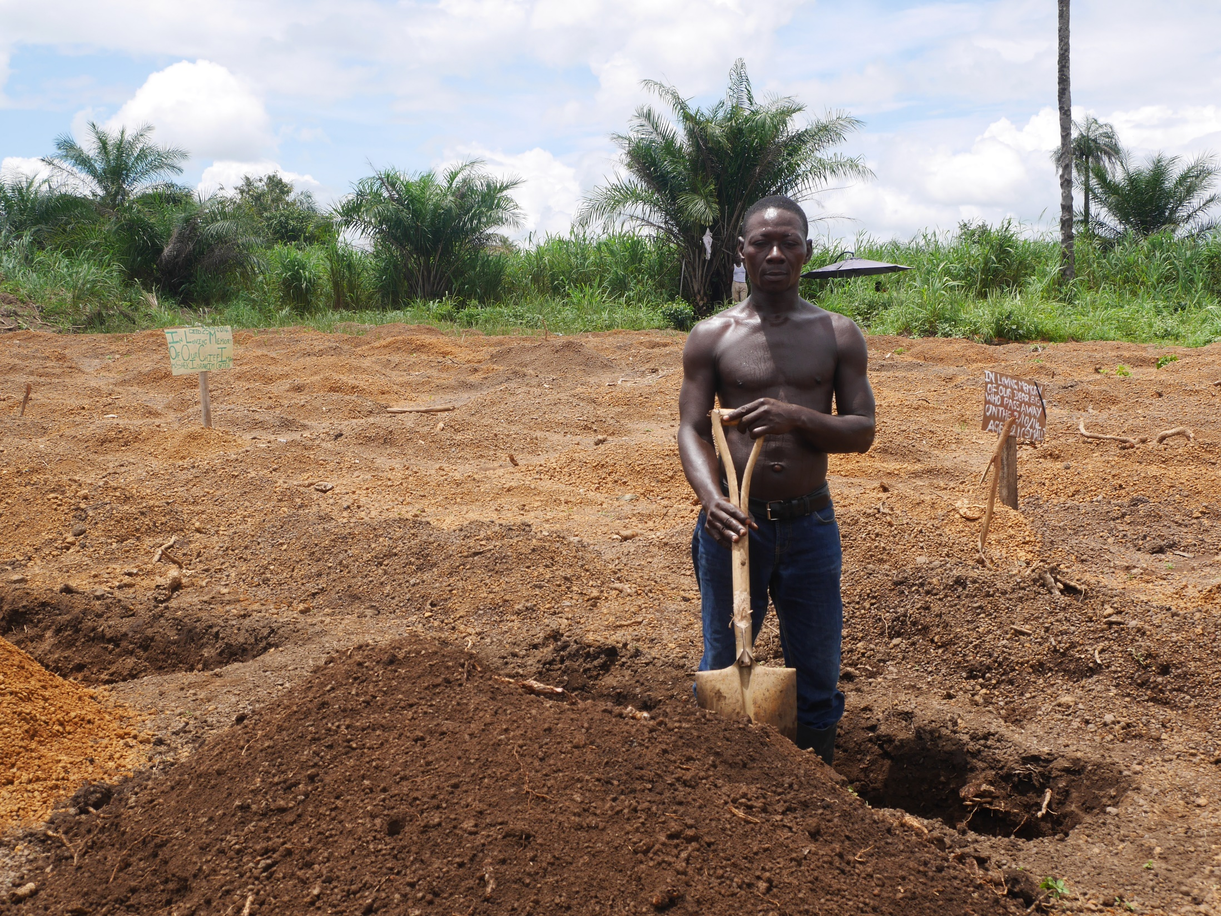
«Ebola-Friedhof» nahe Makeni

Slide 10
Strategie zur Eindämmung der Epidemie
Sensibilisierung der Bevölkerung
Sichere Beerdigungen der Toten
Infrastruktur zur Behandlung der Infizierten
Personal (Ärztinnen, Pfleger, Surveillance Teams)
Ausrüstung & Fahrzeuge (PEP, Ambulanzen)
Gebäude (Spitäler, Holding Center, Treatment Center)

Slide 11
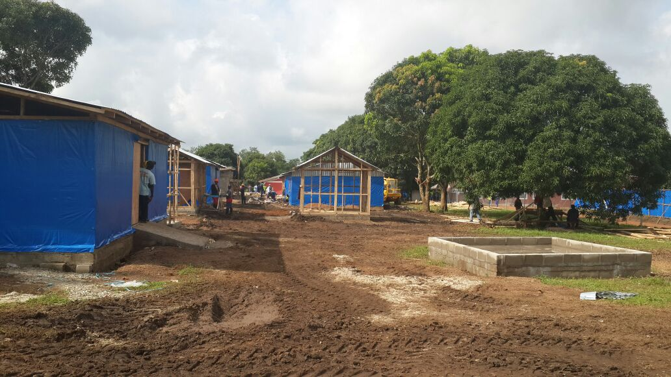
Erstes Treatment Center in Bombali District
Bild: zvg

Slide 12
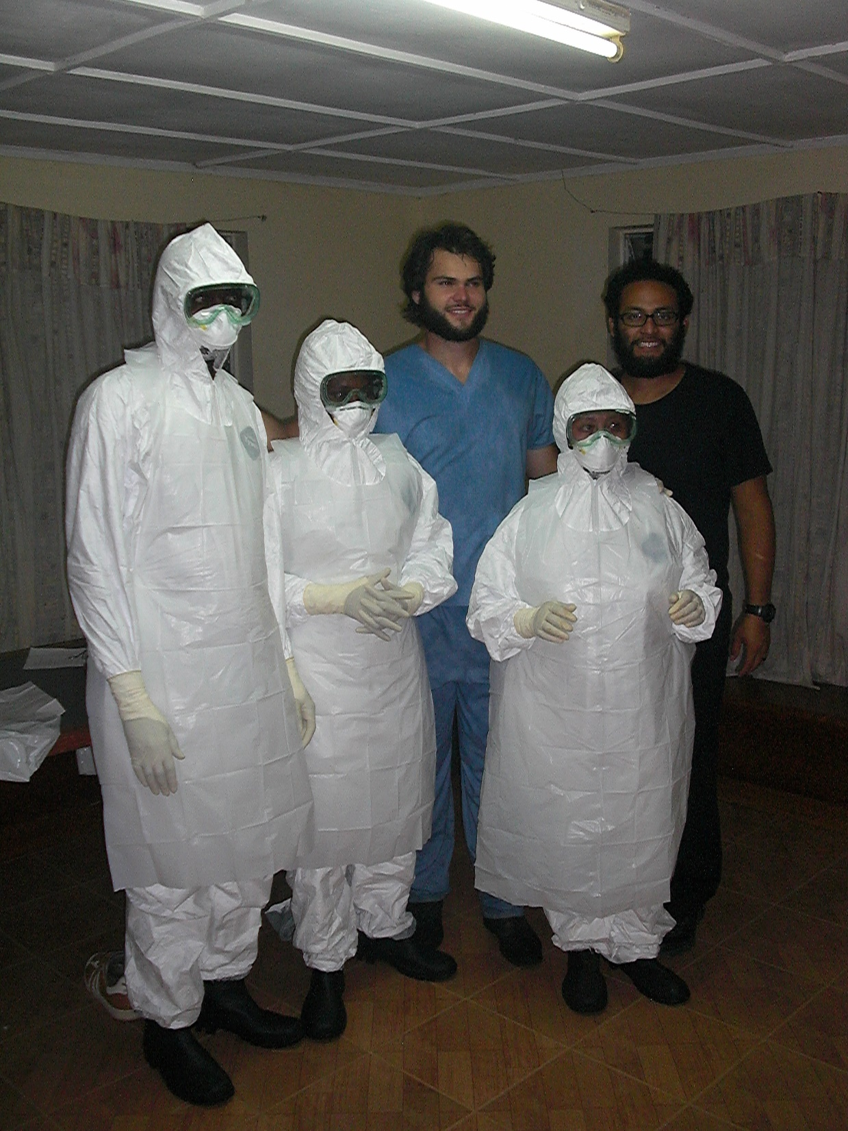
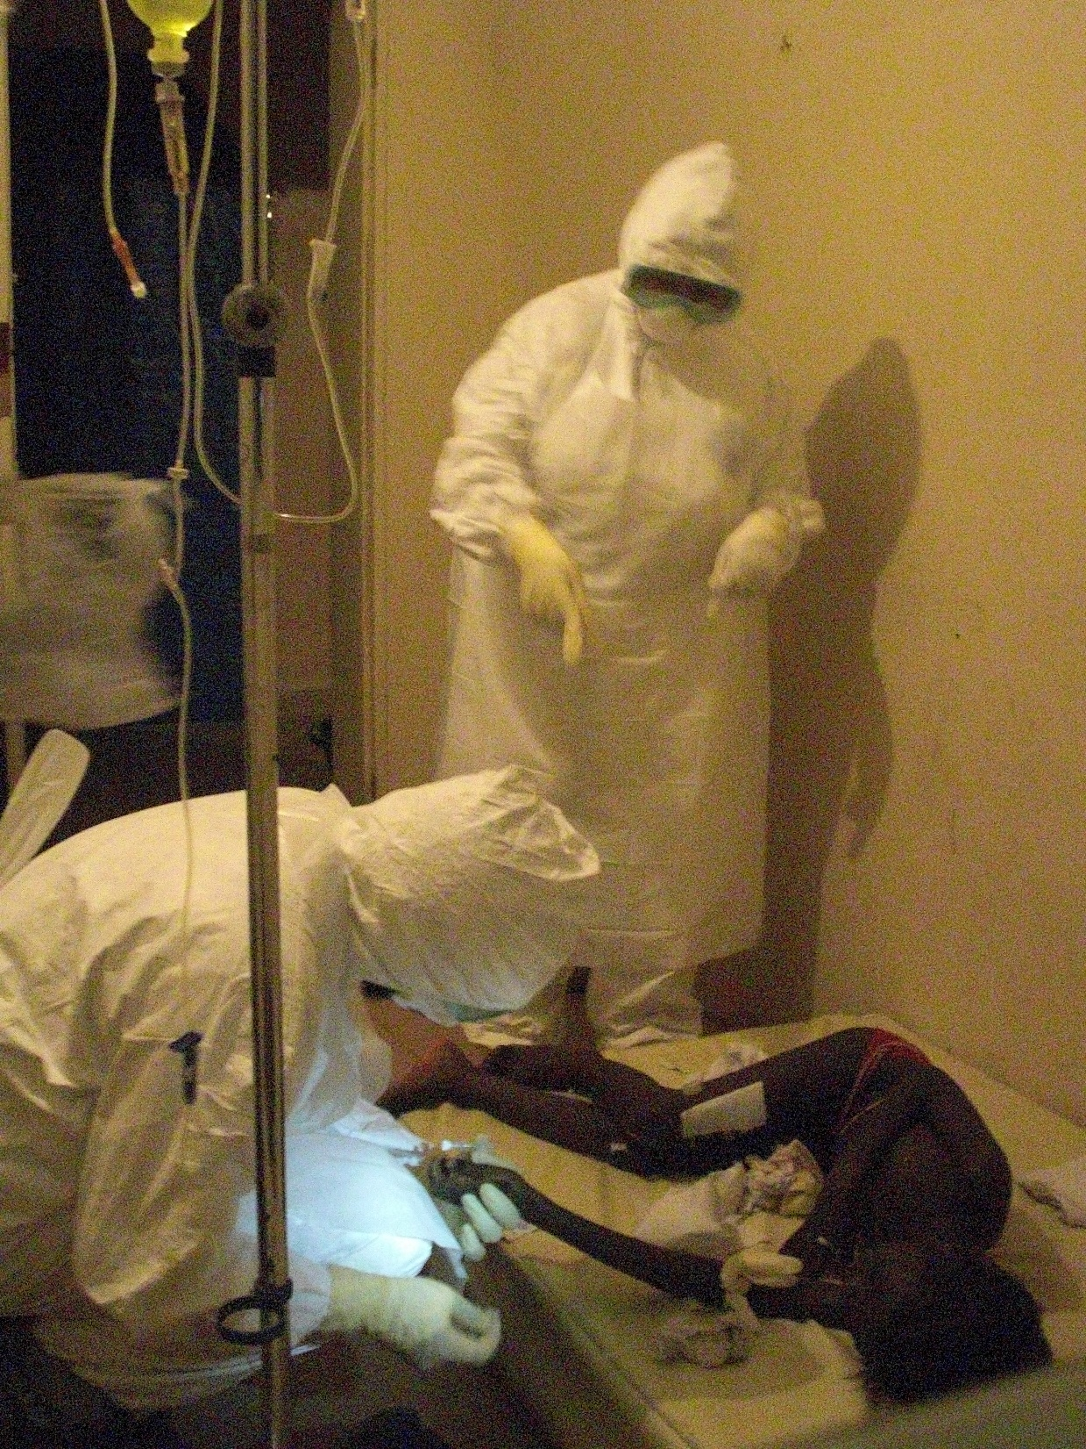
Ernstfall in Magbenteh: Einsatz mit PPE
Bilder: zvg

Slide 13
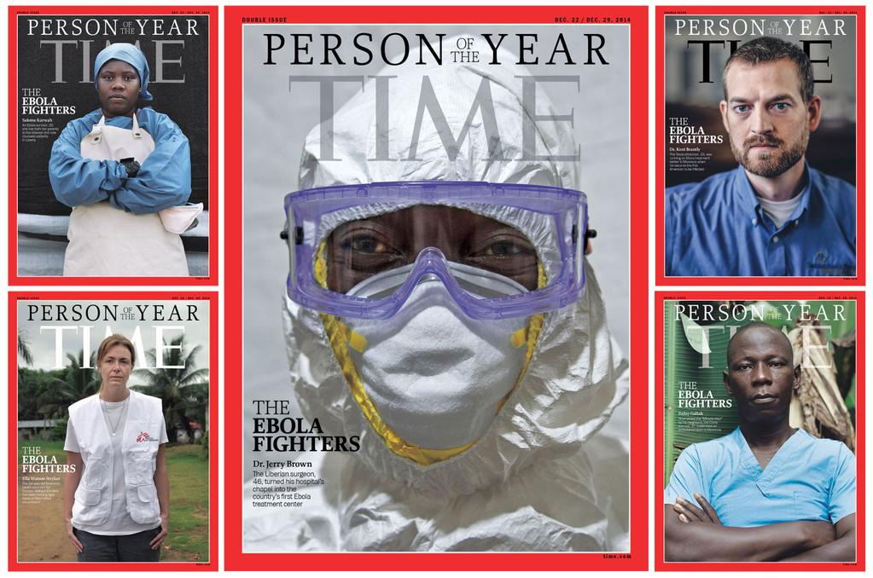
“Ebola is a war, and a warning. The rest of the world can sleep at night because a group of men and women are willing to stand and fight.”
Time Magazine
Besten Dank für Ihre Aufmerksamkeit.

